Slide 1
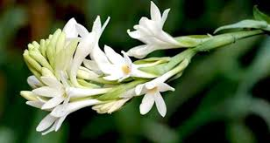
সবাইকে রজনীগন্ধ্যার শুভেচ্ছা

Slide 2
পরিচিতি
মোঃ আব্দুল ওয়াহিদ
Email:infowahidmilon@gmail.com
Index No: 2104782
নূরুল্লাহপুর ইসলামিয়া দাখিল মাদ্রাসা
গোবিন্দগঞ্জ, ছাতক, সুনামগঞ্জ
পাঠ পরিচিতি
পরিকল্পনাঃ শ্রেণির কাজ
শ্রেণীঃঅষ্টম
বিষয়ঃ বিজ্ঞান
অধ্যায়ঃ প্রাণিজগতের শ্রেণিবিন্যাস

Slide 3
এ অধ্যায় শেষে শিক্ষার্থীরাঃ-
শ্রেণিবিন্যাস কী বলতে পারবে।
অমেরুদন্ডী প্রাণীর শ্রেণীবিন্যাস করতে পারবে
মেরুদন্ডী প্রাণীর শ্রেণীবিন্যাস করতে পারবে।

Slide 4
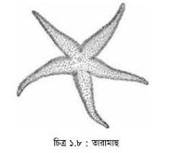
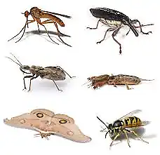
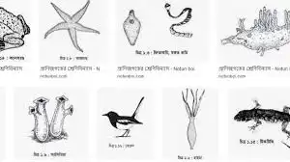
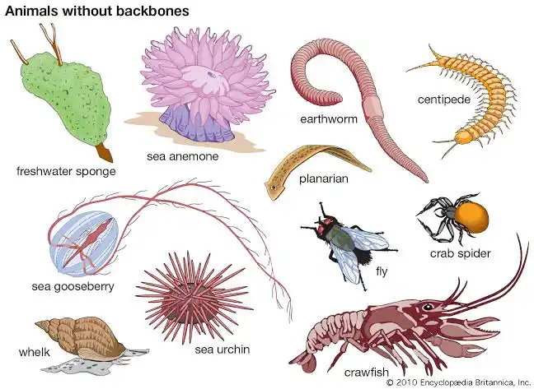

Slide 5
এই প্রাণিগুলোর বৈশিষ্ট্য তোমরা জান কী? অথবা বৈশিষ্ট্য জানতে হলে কী করা প্রয়োজন?

Slide 6
এসো তাহলে জেনে নিই শ্রেণিবিন্যাস বলতে কী বুঝা যায়ঃ-
শ্রেণিবিন্যাস হলো “জীবের পারস্পরিক সম্পর্ক এবং চারিত্রিক বৈশিষ্ট্যের মিল ও অমিলের ভিত্তিতে বিজ্ঞানস্মত উপায়ে বিভিন্ন দল বা স্তর বা ধাপে পার্যায়ক্রমে সাজানো হয়। জীবজগৎ কে ধাপে ধাপে বিন্যাস্ত করার পদ্ধতিকে শ্রেণিবিন্যাস বলে”।

Slide 7
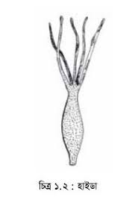
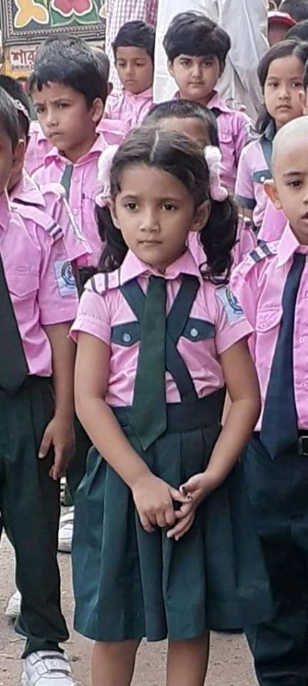
তোমরা বলতে পারবে ছবি দুটোর মধ্যে কোনটির মেরুদন্ড আছে ?

Slide 8
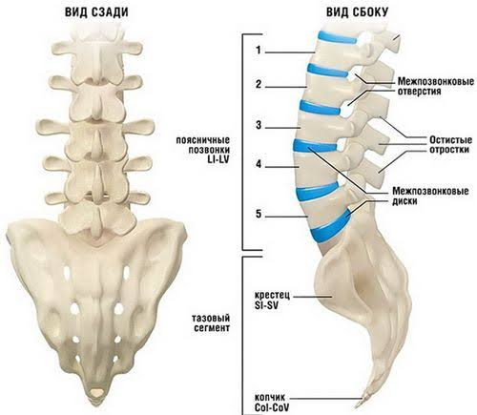
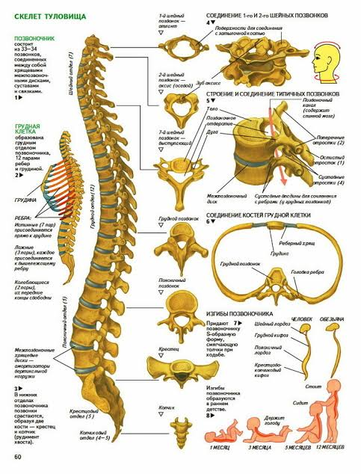
মানব দেহের মেরুদন্ড

Slide 9
তাহলে আমরা জানলাম যে , মেরুদন্ডের উপস্থিতির উপর ভিত্তি করে প্রাণিগগৎকে দু,টি ভাগে ভাগ করা হয় । আধুনিক শ্রেণিবিন্যাসে সকল প্রাণী Animalia জগতের অন্তর্ভুক্ত।
Animalia জগতের প্রাণীদের নয়টি পর্বে ভাগ করা হয়। এদের মধ্যে প্রথম আটটি পর্বের প্রাণীরা অমেরুদন্ডী এবং শেষ পর্বেটি মেরুদন্ডী ।

Slide 10
দলীয় কাজঃ-
মেরুদন্ডী ও অমেরুদন্ডী প্রাণির ছবিসহ ৪টি বৈশিষ্ট্য লিখ?

Slide 11
মূল্যায়নঃ
১। শ্রেণিবিন্যাস বলতে কী বুঝ?
২। মানুষ ও কেঁচো কোন কোন পর্বের প্রাণী?
৩। মেরুদন্ডীর উপর ভিত্তি করে Animalia জগৎকে কয়টি ভাগে ভাগ করা হয়?

Slide 12
বাড়ীর কাজ
প্রাণিজগৎকে জানার জন্য শ্রেণিবিন্যাসের গুরুত্ব কতটুকু তা তোমার মূল্যবান মতামত জানিয়ে লিখে আনবে।

Slide 13
স্বাগতম
সবাইকে

